Slide 1
Präsentation
Fragestellung: Kann man durch die Güte und die Anzahl der Bewertungen drauf schließen, ob ein Restaurant geöffnet oder geschlossen ist?

Slide 2
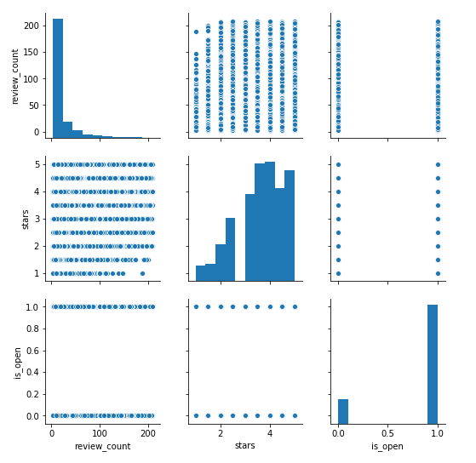

Slide 4
Ergebnis
Verschiedene Klassifizierungsverfahren sind schlechter als die Baseline (83,04%)

